Slide 1



NÀM
KĨ THUẬT LỚP 4
Bài 17. LẮP Ô TÔ TẢI (tiết 1+2)
(Sách giáo khoa trang 58)

Slide 2




CHÀO MỪNG CÁC EM
ĐẾN VỚI MÔN KĨ THUẬTT
LỚP 4B!
GIÁO VIÊN: NGUYỄN THỊ HƯNG

Slide 3
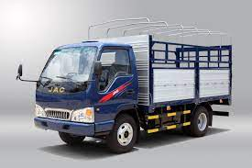
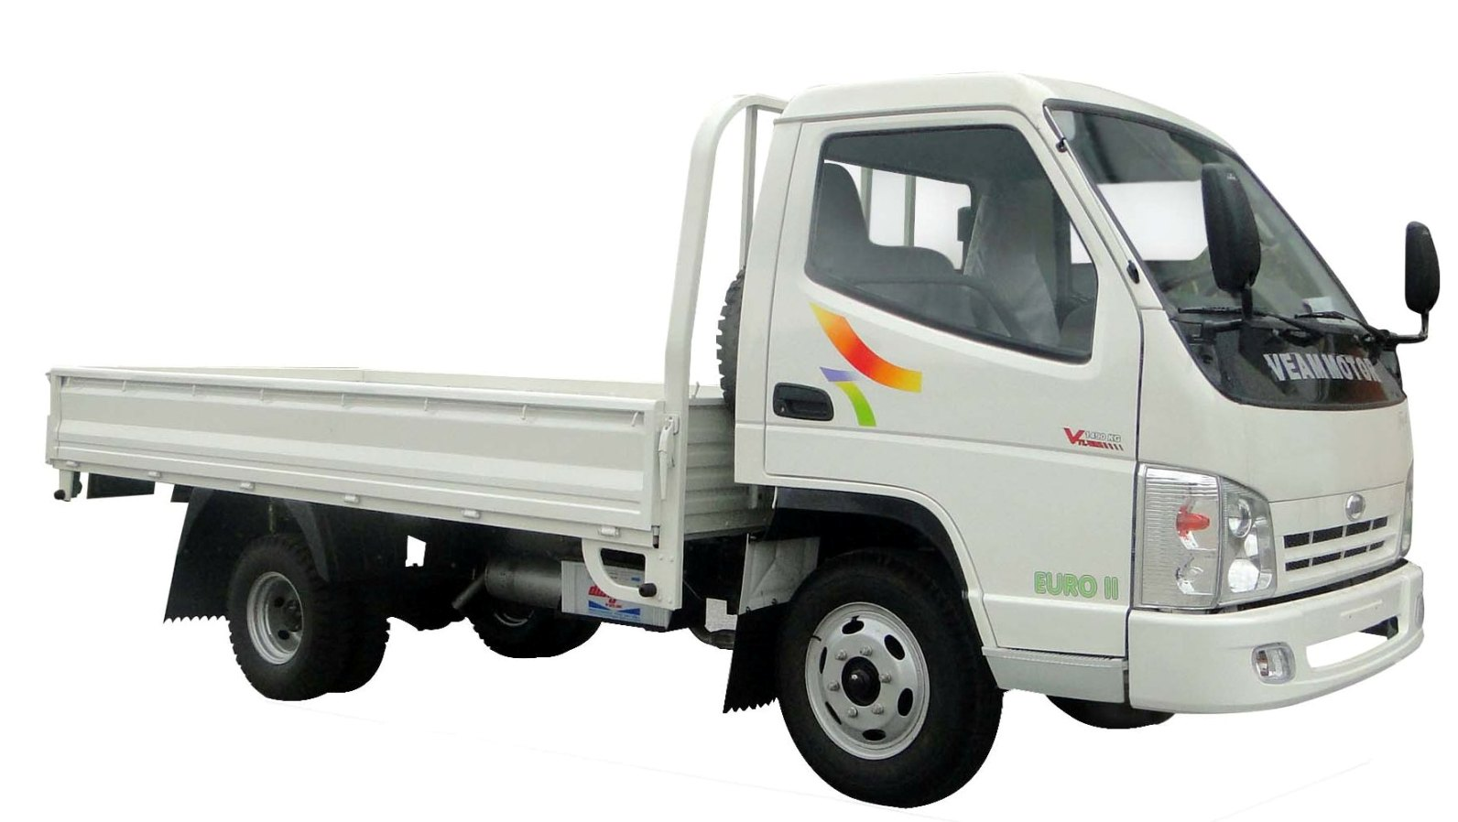
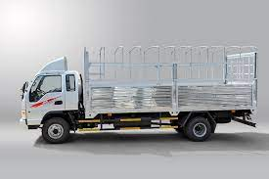
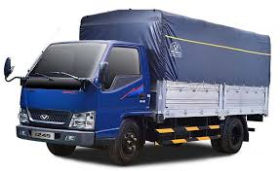

Slide 4
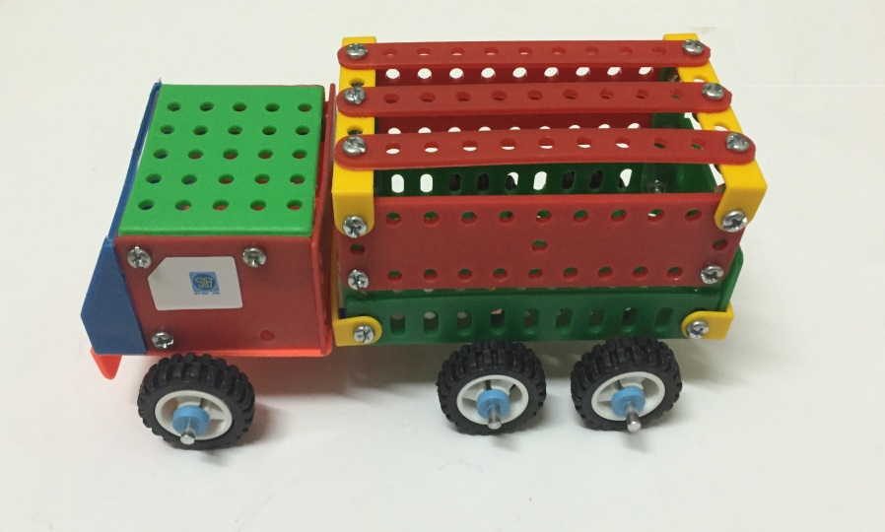
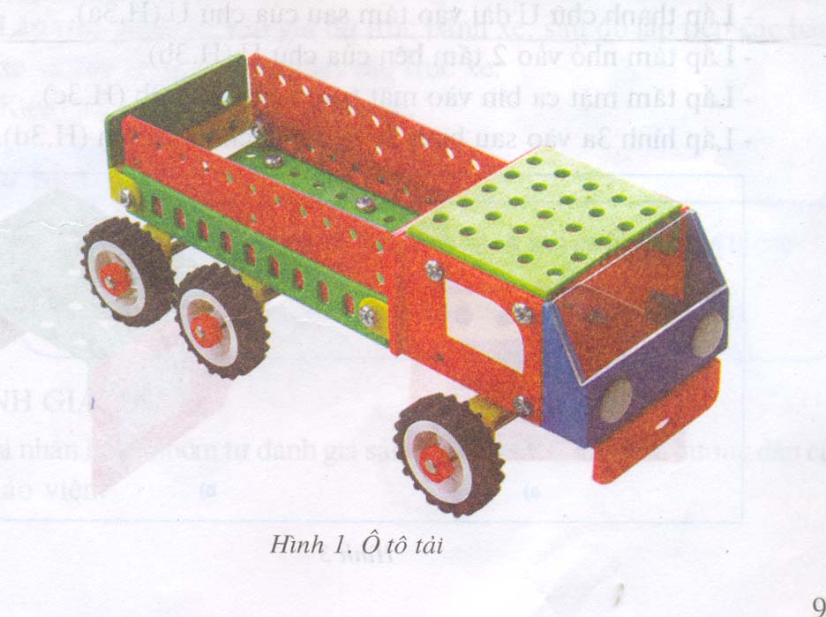
Ô tô tải

Slide 5
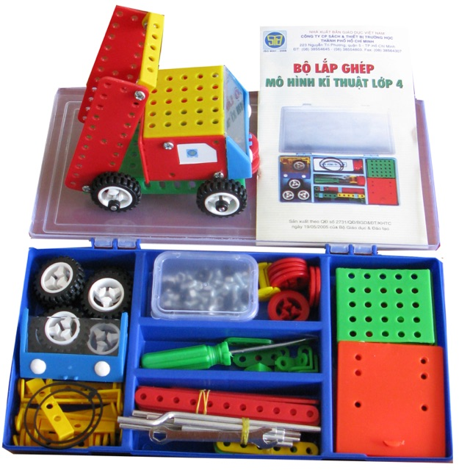

KIỂM TRA BỘ LẮP GHÉP

Slide 6
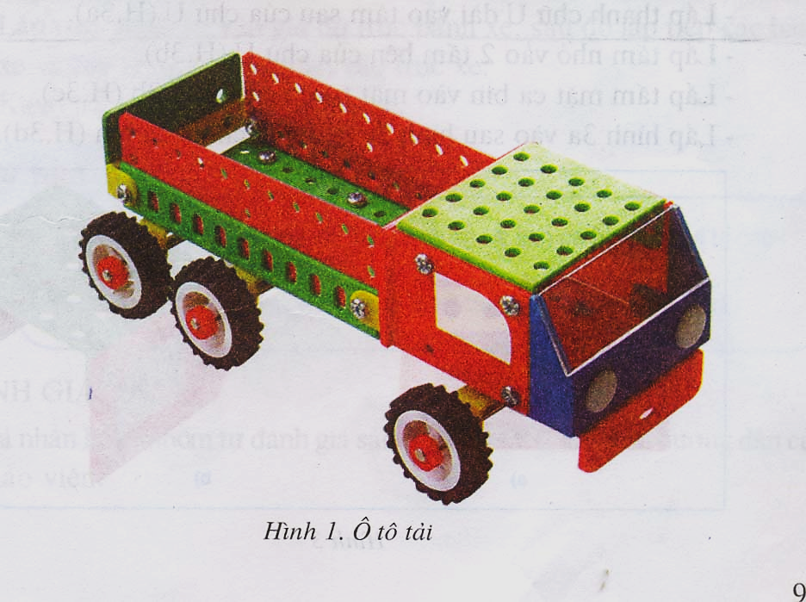
Hoạt động 1: Quan sát, nhận xét mẫu
Thành sau thùng xe
ca bin
trục bánh xe
giá đỡ trục bánh xe
sàn ca bin
- Lắp ô tô tải gồm có 3 bộ phận: Giá đỡ trục bánh xe và sàn ca bin, ca bin, thành sau thùng xe và trục bánh xe.
- Để lắp được ô tô tải cần phải có bao nhiêu bộ phận?
- Nêu tác dụng của ô tô tải trong thực tế?

Slide 7
a) Bảng chi tiết và dụng cụ
Hoạt động 2: Hướng dẫn thao tác kĩ thuật
Để lắp được ô tô tải cần những chi tiết nào?
Tên gọi | Số lượng | Tên gọi | Số lượng
Tấm lớn | 1 | Thanh chữ U dài | 5
Tấm nhỏ | 1 | Trục dài | 3
Tấm chữ L | 1 | Bánh xe | 6
Tấm 25 lỗ | 2 | ốc và vít | 22 bộ
Tấm 3 lỗ | 1 | Vòng hãm | 12
Ba tấm để lắp chữ U | 1 | Cờ-lê | 1
Tấm mặt ca bin | 1 | Tua-vít | 1
Thanh thẳng 7 lỗ | 2

Slide 8
Chọn chi tiết

Slide 9
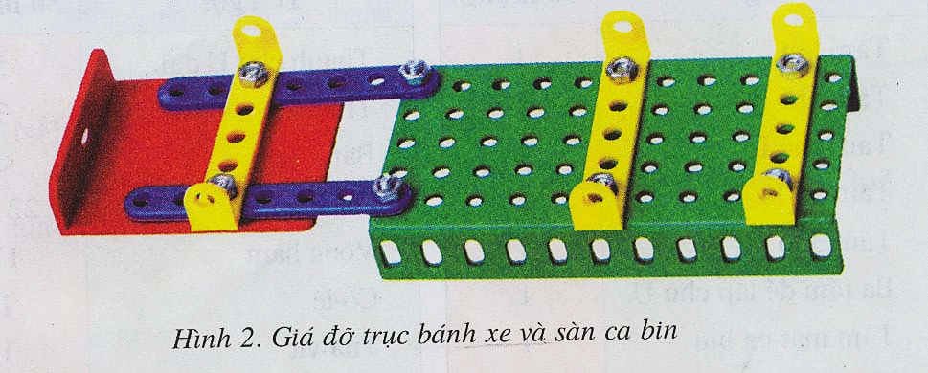
b) Lắp từng bộ phận.
*Lắp giá đỡ trục bánh xe và sàn ca bin.
Để lắp được bộ phận này ta cần phải lắp mấy phần?
Lắp 2 phần: giá đỡ trục bánh xe, lắp sàn ca bin.

Slide 10
Nêu cách lắp giá đỡ trục bánh xe và sàn ca bin?
Lắp 2 thanh chữ U dài vào tấm lớn ở hàng lỗ thứ 2 và thứ 6 (tính từ phải sang trái).
Lắp 2 thanh thẳng 7 lỗ và thành chữ U dài vào tấm chữ L.
Nối sàn ca bin với tấm lớn.

Slide 11
Thực hành

Slide 12
*Lắp ca bin.
Nêu cách lắp ca bin?
Lắp thanh chữ U dài vào tấm sau của chữ U.(H.3a)
Lắp tấm nhỏ vào 2 tấm bên của chữ U.(H.3b)
Lắp tấm mặt ca bin vào mặt trước của hình 3b.(H.3c)
Lắp hình 3a vào sau hình 3c để hoàn chỉnh ca bin.(H.3d)

Slide 13
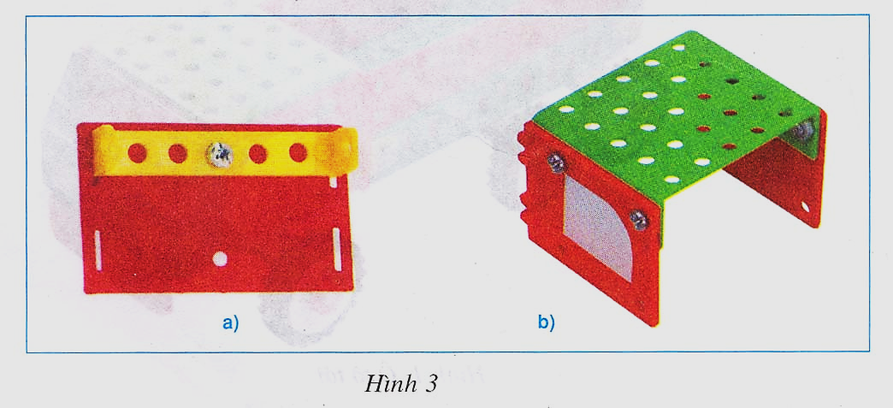
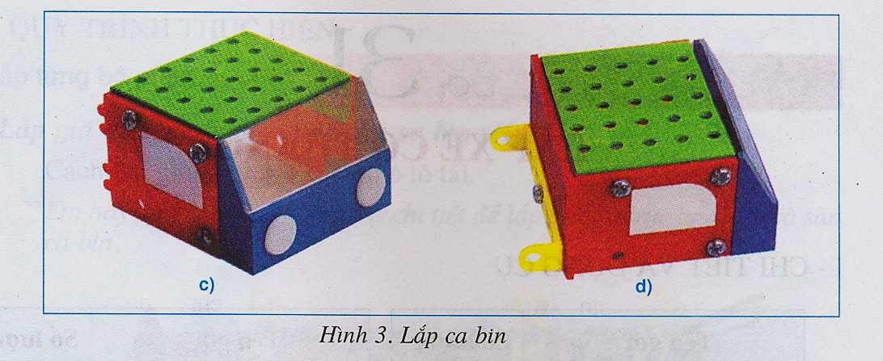
Thực hành

Slide 14
*Lắp thành sau của thùng xe và lắp trục bánh xe.
Nêu cách lắp thành sau thùng xe và trục bánh xe?
Lắp thanh chữ U dài vào tấm 3 lỗ.
Lắp bánh xe, vòng hãm (như hình vẽ)

Slide 15
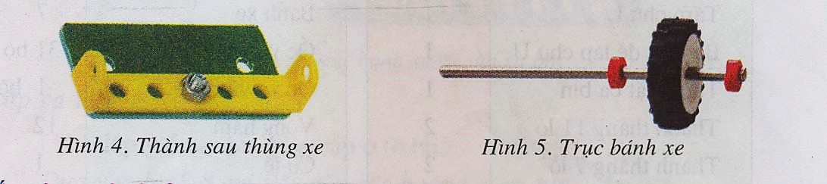
Thực hành

Slide 16
c) Lắp ráp xe ô tô tải
Nêu cách lắp ráp xe ô tô tải?
Lắp thành sau xe và tấm 25 lỗ (làm thành bên) vào thùng xe.
Lắp ca bin vào sàn ca bin và thùng xe.
Lắp trục bánh xe vào giá đỡ trục bánh xe, sau đó lắp tiếp các bánh xe và các vòng hãm còn lại vào trục xe.
Kiểm tra sự chuyển động của xe.

Slide 17
Thực hành

Slide 18
QUY TRÌNH THỰC HIỆN
Lắp từng bộ phận
- Lắp giá đỡ trục bánh xe và sàn ca bin.
- Lắp ca bin.
- Lắp thành sau thùng xe và trục bánh xe.
2. Lắp ráp xe ô tô tải

Slide 19
HOẠT ĐỘNG 3: THỰC HÀNH
HỌC SINH THỰC HÀNH LẮP Ô TÔ TẢI

Slide 20
HOẠT ĐỘNG 4: TRƯNG BÀY SẢN PHẨM
ĐÁNH GIÁ BÌNH CHỌN
TIÊU CHUẨN ĐÁNH GIÁ SẢN PHẨM
Lắp đúng mẫu và theo đúng quy trình.
Ô tô tải lắp chắc chắn, không xộc xệch.
Ô tô tải chuyển động được.

Slide 21
THÁO RỜI SẢN PHẨM

Slide 22



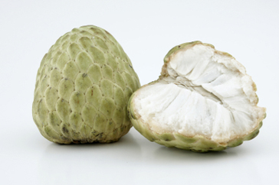


Trò chơi
1
2
3
4
5
6

Slide 23
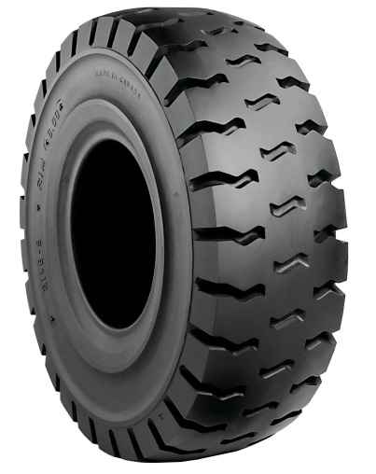
BÁNH XE CẦN BAO NHIÊU CÁI?
6 CÁI

Slide 24
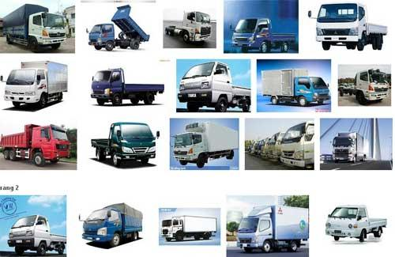
TRÊN THỰC TẾ XE TẢI CÓ MẤY LOẠI?
CÓ NHIỀU LOẠI XE TẢI

Slide 25
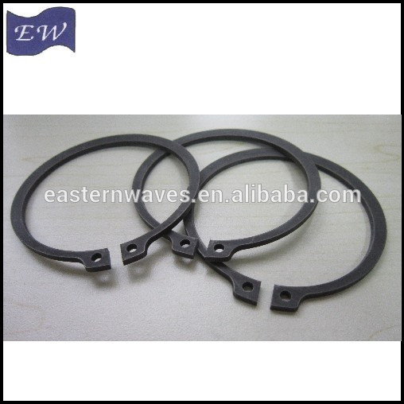
LẮP Ô TÔ TẢI VÒNG HÃM CẦN BAO NHIÊU CÁI?
12 CÁI

Slide 26
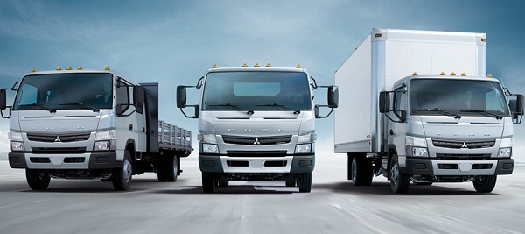
XE TẢI DÙNG ĐỂ LÀM GÌ?
CHỞ HÀNG HÓA

Slide 27
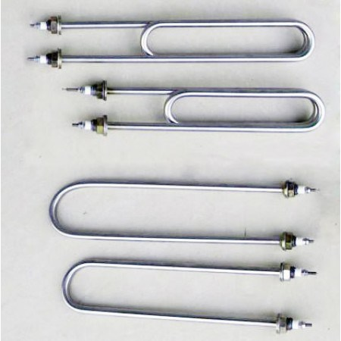
THANH CHỮ U DÀI CẦN BAO NHIÊU CÁI?
5 CÁI

Slide 28
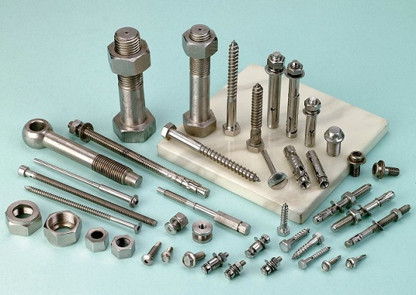
LẮP Ô TÔ TẢI ỐC VÀ VÍT CẦN BAO NHIÊU BỘ?
22 BỘ

Slide 29



TIẾT HỌC
KẾT THÚC

Slide 30



CHÚC CÁC EM:
CHĂM NGOAN, HỌC TỐT!
CHÀO TẠM BIỆT
CÁC EM!

Slide 31


HẸN CÁC EM
Ở TIẾT HỌC SAU!

